Slide 1
ERASMUS PLUS KA101-062657
Progressive Approaches:Montessori, Waldorf, Reggio Emilia-curs de formare, 2-9 iulie, 2021
Program de parenting în proiectul Erasmus +,, Să înveți este distractiv”
,, NOI ÎI AJUTĂM SĂ REUȘEASCĂ SINGURI”
Conţinutul prezentului material reprezintă responsabilitatea exclusivă a autorilor, iar Agenţia Naţională şi Comisia Europeană nu sunt responsabile pentru modul în care va fi folosit conţinutul informaţiei.

Slide 2
Proiectul Parenting
Un parenting eficient sprijină copiii să dezvolte o mare varietate de abilități, inclusiv performanțe academic îmbunătățite, dezvoltare cognitivă, abilități sociale, limbaj, reglare emoțională, rezistență emoțională și capacitatea de a face față adversității, autodisciplină, motivație intrinsecă, sănătate mentală și fizică, dar și probabilitate mică de a se angaja în comportamente riscante (Kyriazos & Stalikas, 2018; Sanders, Kirby, Tellegen, & Day, 2014).
O atitudine parentală slabă, conflictul dintre membrii familiei și problemele conjugale, ca să numim doar câteva, sunt factori importanți care pot influența puternic riscul în cazul copiilor de a dezvolta diferite forme de psihopatologie, probleme de comportament și tulburări de învățare.
Alegerea unui stil specific de a se comporta ca părinți, stabilește tonul interacțiunii generale și al calității relației dintre părinte și copil.

Slide 3
Scopul activităților
Îmbunătățirea capacităților părinților, astfel încât aceștia
să poată satisface mai eficient nevoile complexe ale rolului lor.
Accentul proiectului țintește sprijinirea indivizilor în dobândirea și dezvoltarea abilităților de bază și a competențelor cheie.

Slide 4
Obiective Dezvoltarea comunicării între părinte și copil • Dezvoltarea abilității de a asculta activ părintele Distracție împărtășită • Activități comune cu copilul • Timp de calitate petrecut Împreună • Învățarea și consolidarea comportamentelor dezirabile Stingerea comportamentelor nedorite • Imbunatatirea comunicării între părinte și copil • Dezvoltarea capacității de ascultare activă a părintelui • Dezvoltarea empatizării la părinte prin ascultare activă

Slide 5
Grupuri țintă
Grupurile țintă ale workshopurilor au fost alcătuite din 110 părinți ai elevilor Colegiului Național Pedagogic „Ștefan Velovan” din Craiova, cărora li s-a prezentat specificul alternativelor Montessori, Waldorf și Regio Emilia, în vederea calității relației părinte-copii, care are un impact imens asupra dezvoltării celor mici.
Dovezile științifice rezultate din studiile comportamentale, sociale, experimentale și educaționale arată că practicile parentale au o influență majoră asupra dezvoltării copiilor.
.

Slide 6
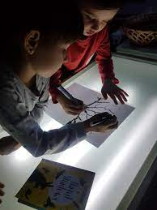
Abordarea Reggio Emilia și beneficiile ei
Unul dintre cele mai mari beneficii ale abordării Reggio Emilia este faptul că învățarea este centrată în jurul intereselor copilului, este naturală, pornită din curiozitate. Fiind stăpân pe propria învățare, copilul deprinde plăcerea de a învăța și în felul acesta își dezvoltă abilitatea esențială de a învăța pe tot parcursul vieții. Un om dornic și capabil să învețe poate oricând ține pasul cu schimbările din piața muncii, se poate adapta și reinventa oricărui context. Un alt beneficiu este că învățarea este practică, bazată pe proiecte, cu aplicabilitate imediată în cotidian.

Slide 7
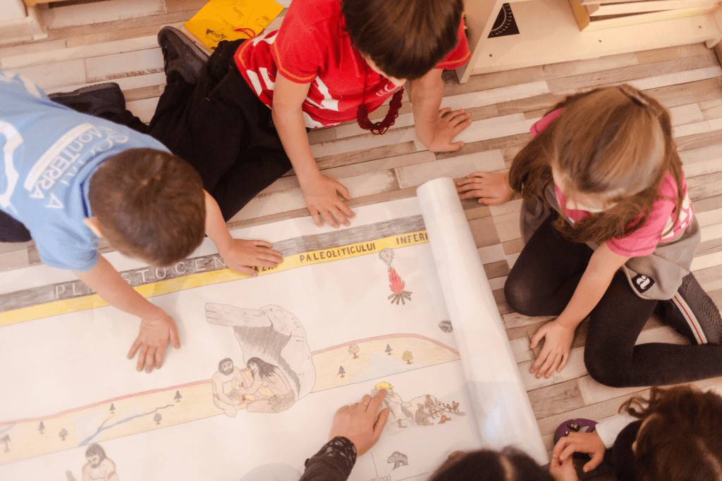
CAT DE EFICIENTA ESTE METODA MONTESSORI
IN INVATAMANTUL PRIMAR?
„Descoperirea comorilor care zac ascunse în universul psihic al primei copilării”(M. Montessori - Minte absorbantă) transformă educaţia într-un ajutor dat vieţii.
La începutul anilor 1900, dr. Maria Montessori a elaborat această metodă educaţională, pe baza observaţiilor sale ştiinţifice asupra comportamentului copiilor. Având cunoştinţe solide în materie de pedagogie, antropologie şi psihiatrie, ea a dezvoltat ideea că fiecare copil se naşte cu un potenţial unic ce trebuie valorificat, copilul nefiind doar un “vas gol” care aşteaptă să fie umplut. Astfel a luat fiinţă o metodă de autoeducaţie şi dezvoltare care se bucură de recunoaştere în toată lumea. Modelul pedagogic Montessori pune copilul în centru. Copiii Montessori învaţă într-un mediu non-competitiv şi care-i susţine în permanenţă, concentrându-se pe individualitatea copilului şi pe nevoile lui specifice.

Slide 8
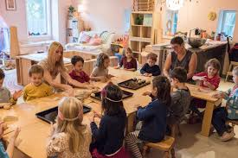
Metodica școlilor Waldorf este bazată pe o serie de noțiuni despre dezvoltarea omului în domeniile trupesc, sufletesc și spiritual, ce sunt menite să îi ofere dascălului înțelegere pentru ființa lăuntrică a copilului. Acestea rămân însă numai metode de lucru și nu devin conținuturi propriu-zise de predare. De pildă, se consideră că fiecare copil parcurge o dezvoltare în septenarii (perioade de câte 7 ani) și în funcție de caracteristicile acestora se stabilesc unele aspecte ale desfășurării educației.
Concepția pedagogică a școlilor Waldorf susține că numai printr-o predare corespunzătoare necesităților interioare ale fiecărei vârste se poate ajunge la o dezvoltare a omului în sensul libertății, motiv pentru care a fost numită "educație pentru libertate". Această denumire nu trebuie totuși greșit înțeleasă, nefiind vorba de un învățământ ce acordă o libertate deplină copilului, ci de o pregătire în vederea dobândirii unei gândiri independente, odată cu maturitatea.
CE STIM DESPRE WALDORF

Slide 9
Fotografii din timpul activităților

Slide 10
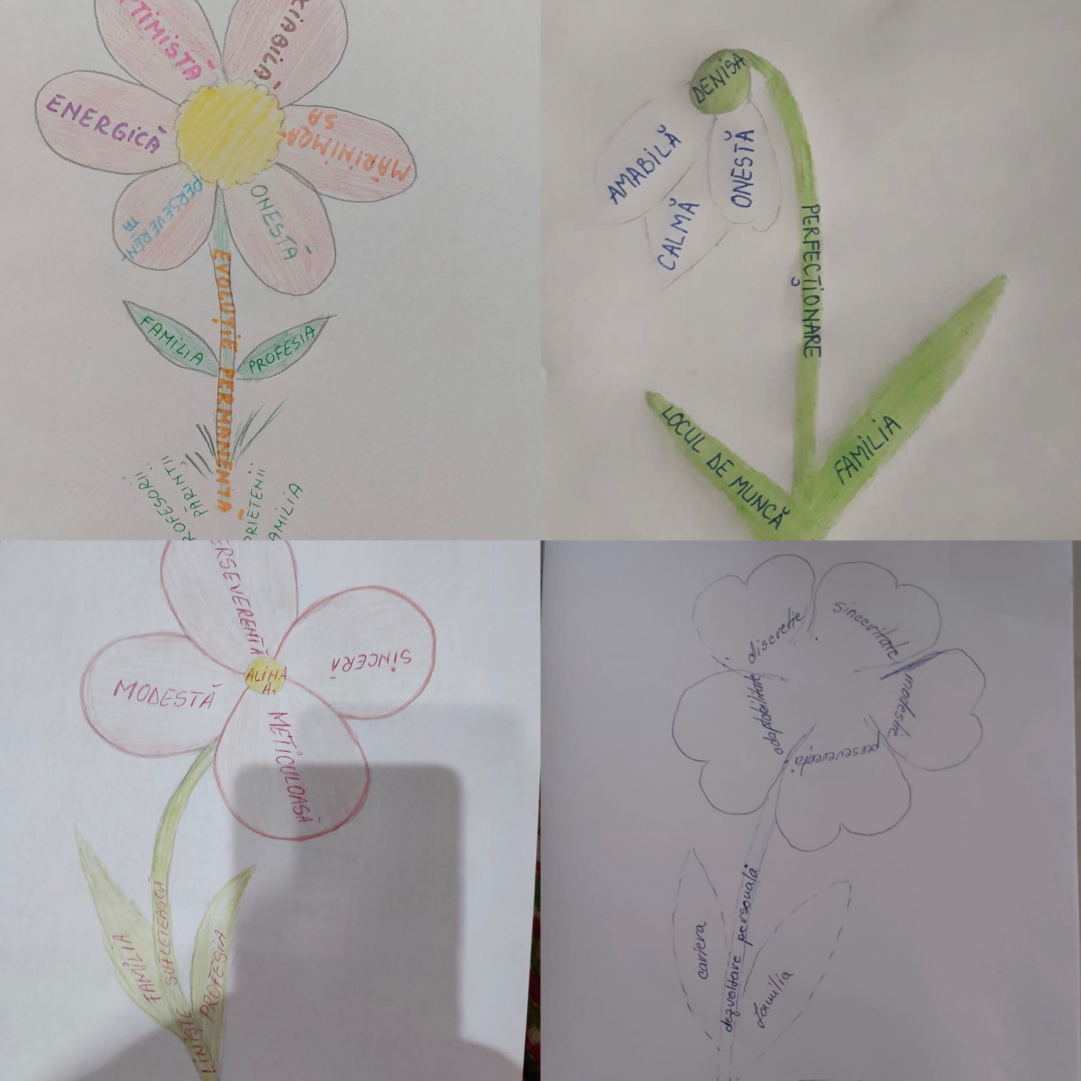
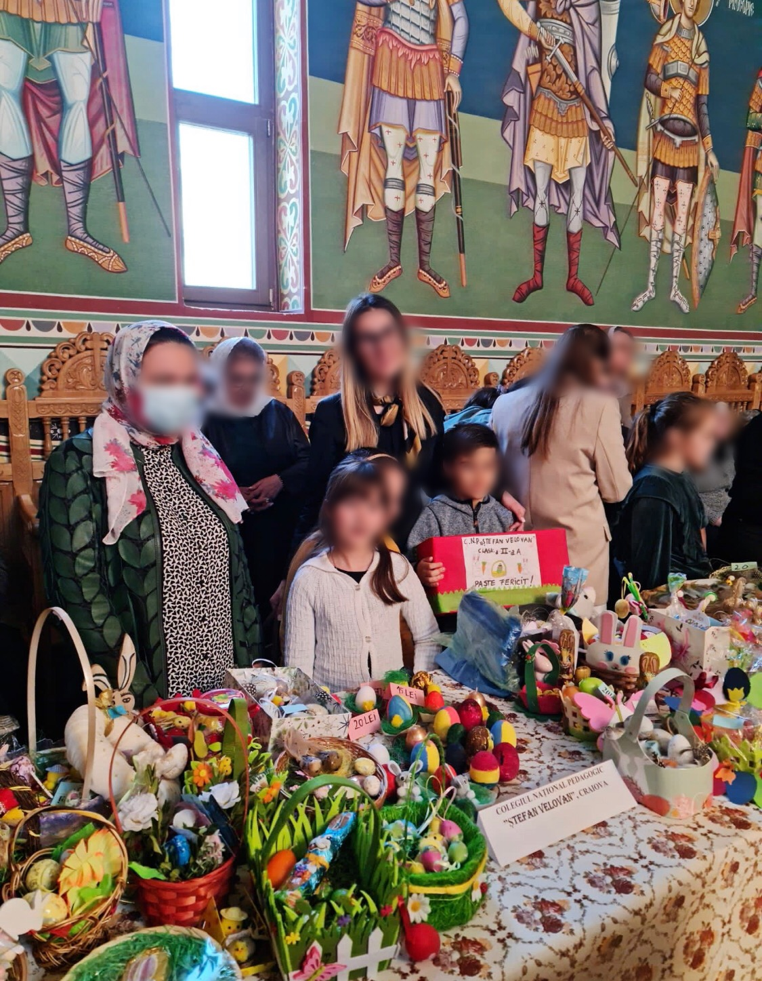

Slide 11
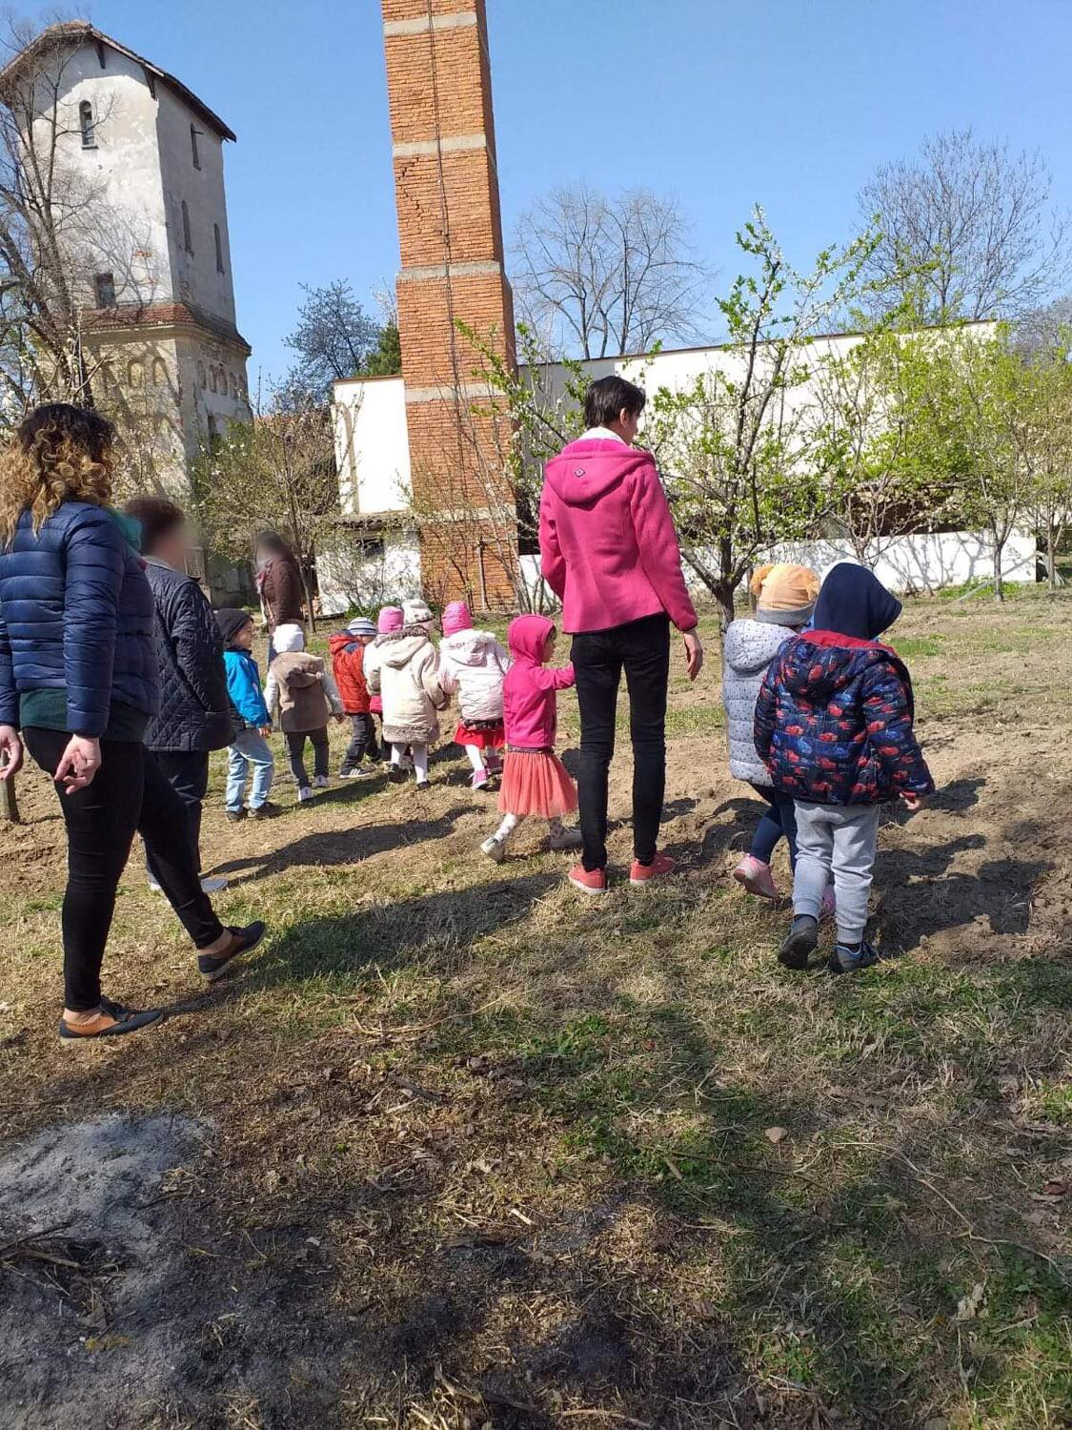
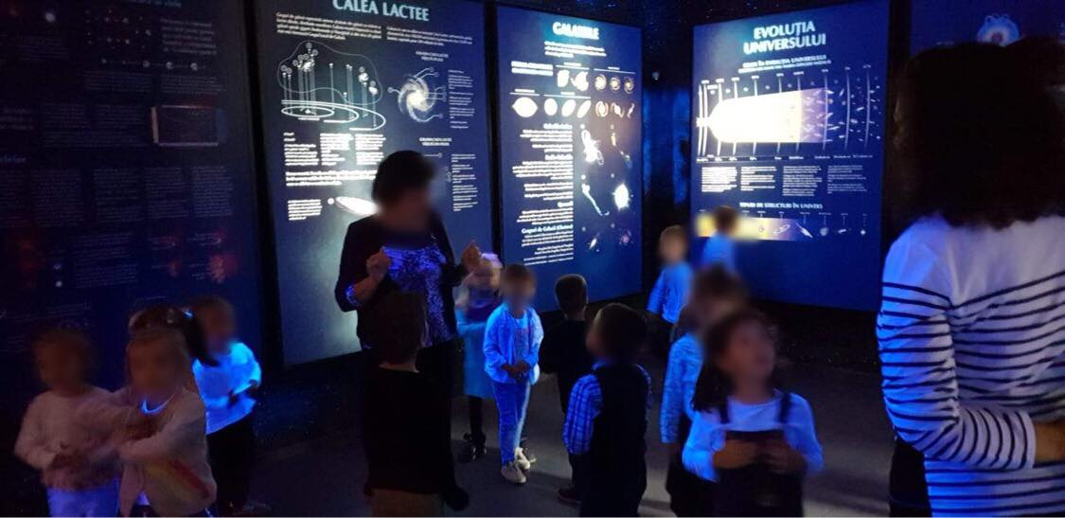
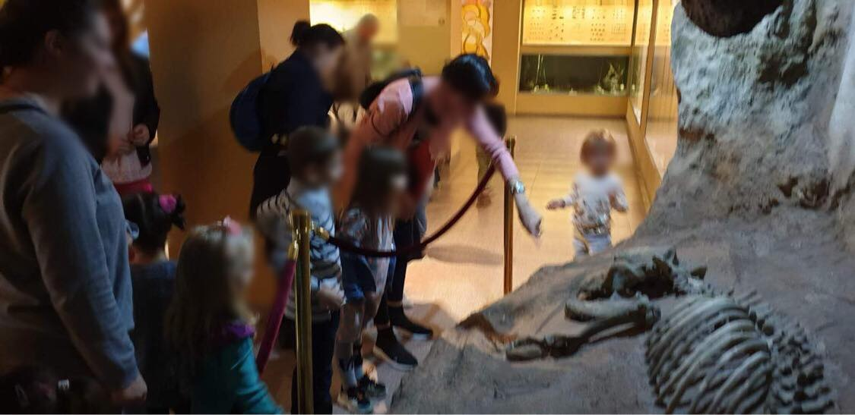
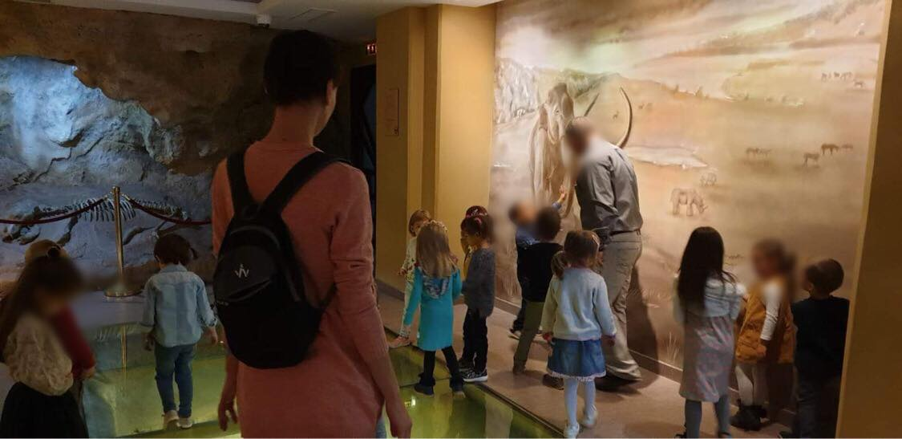

Slide 12
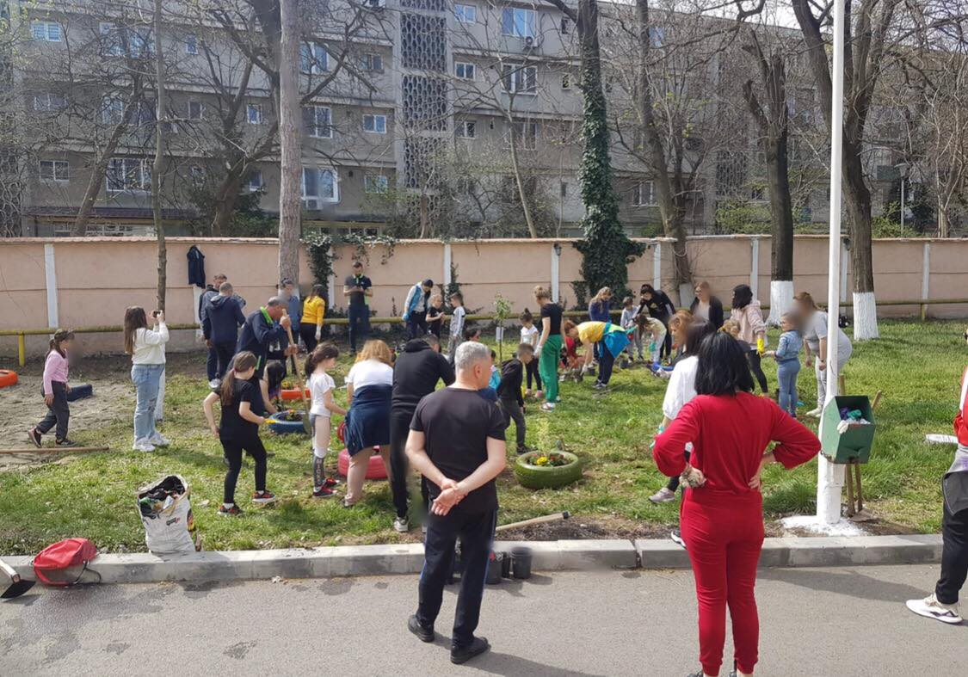
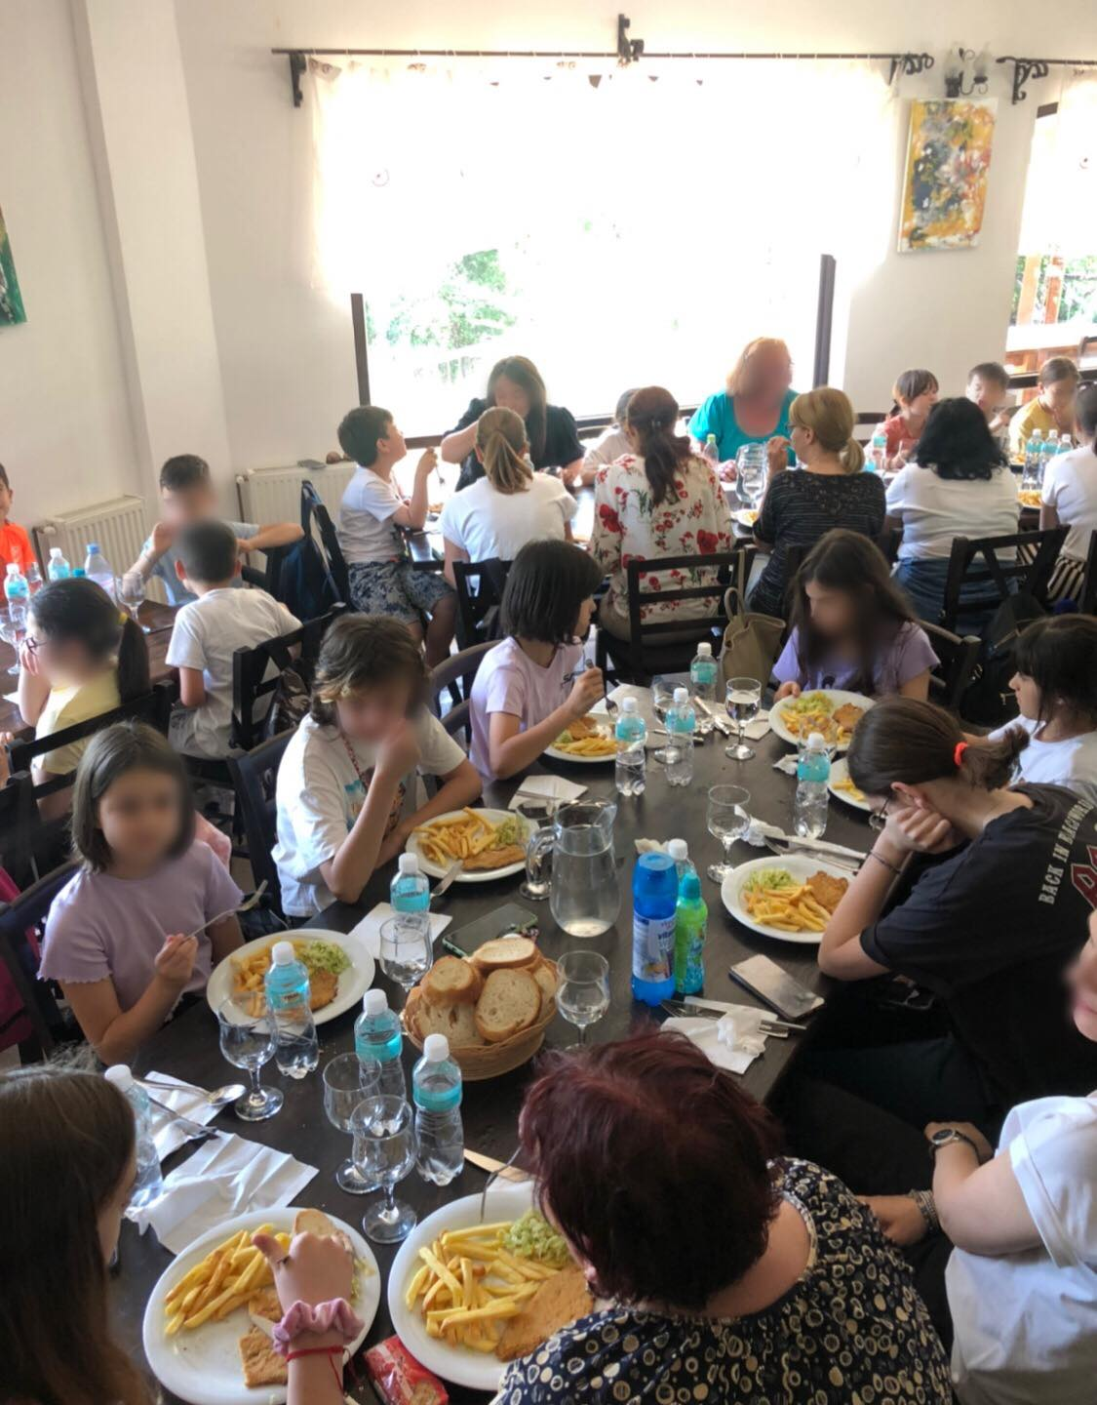
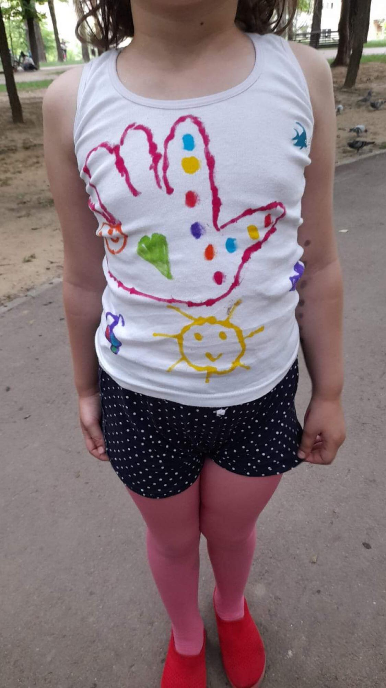
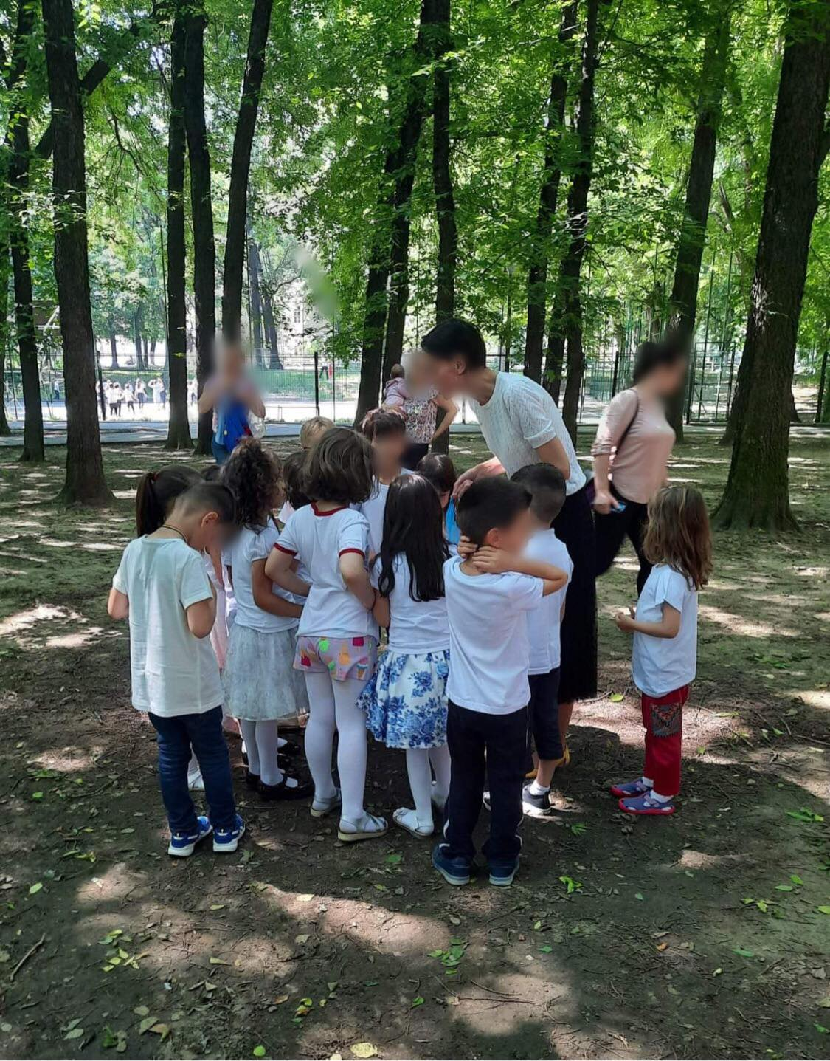

Slide 13
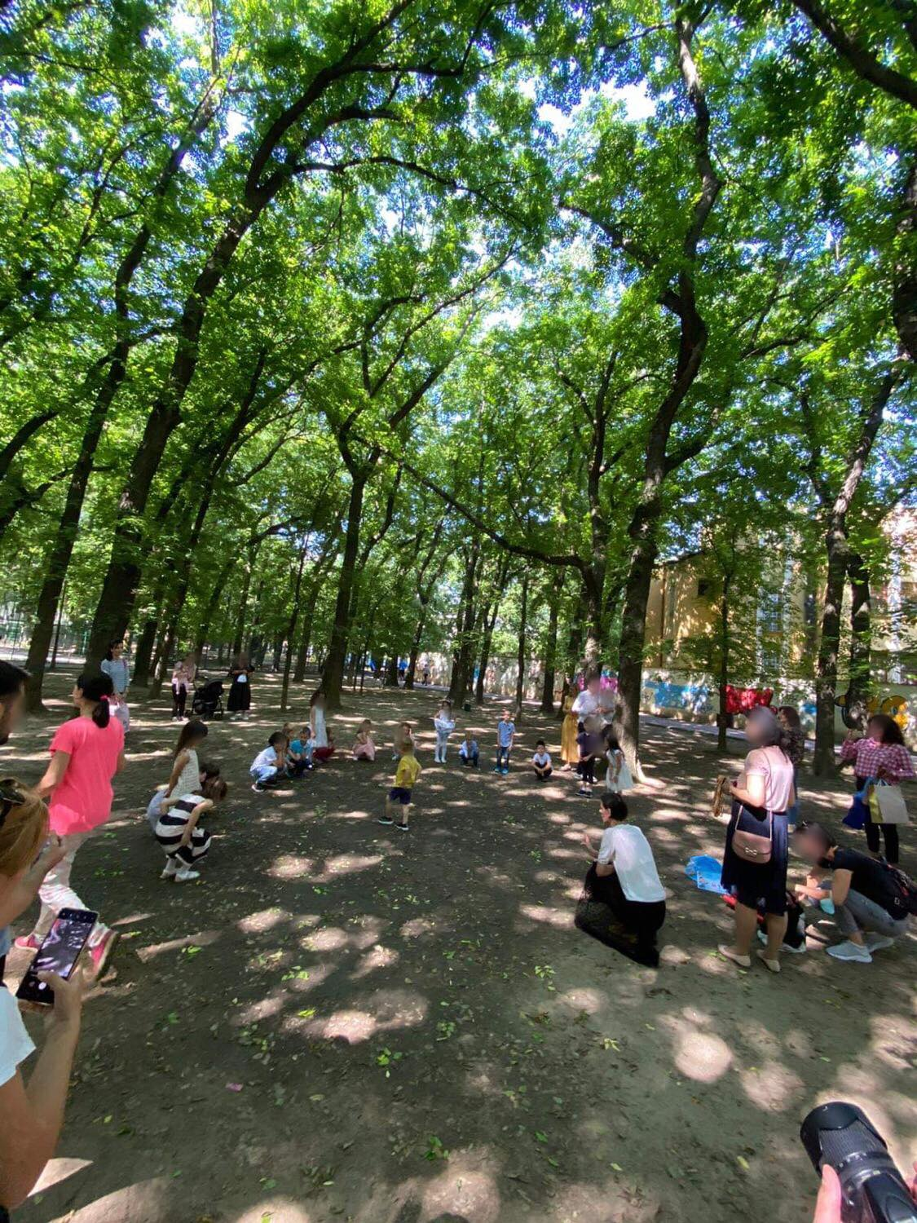
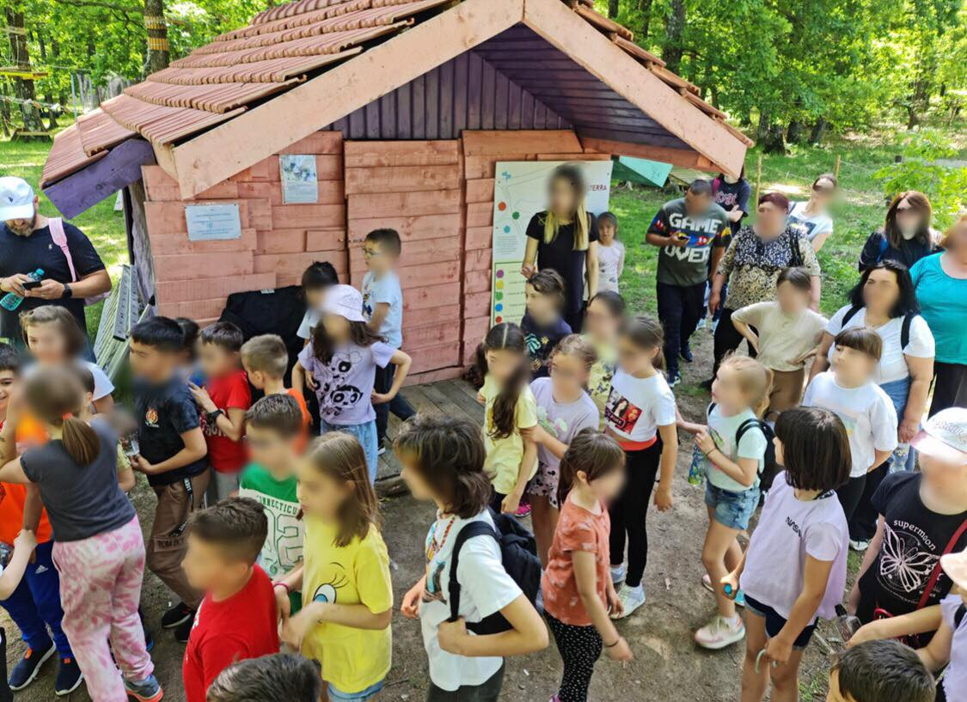
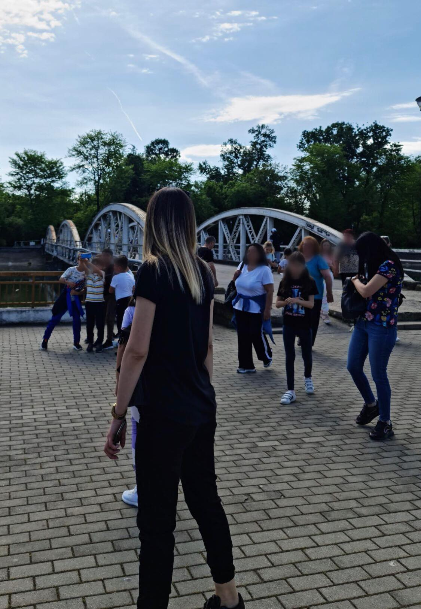
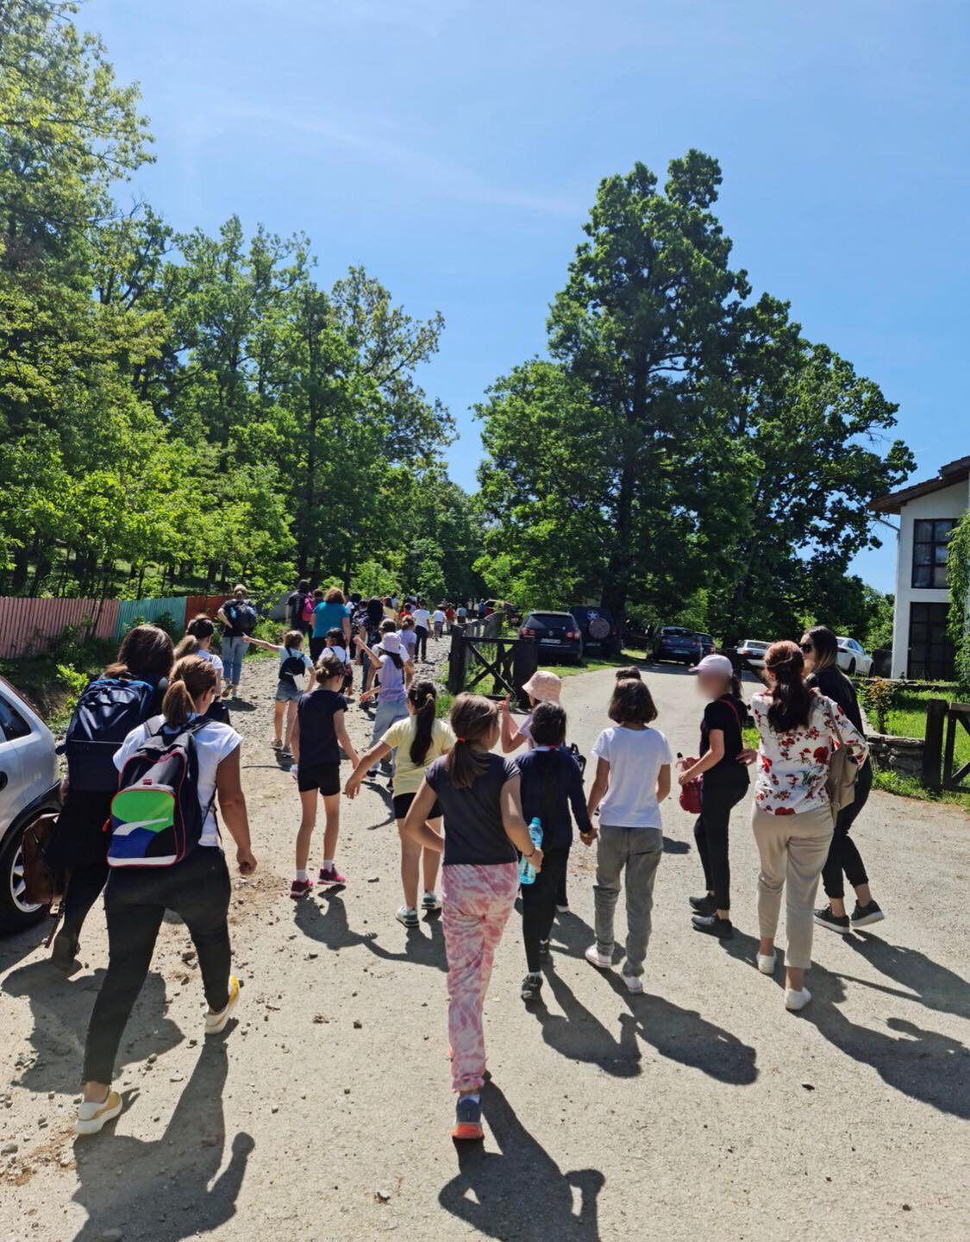
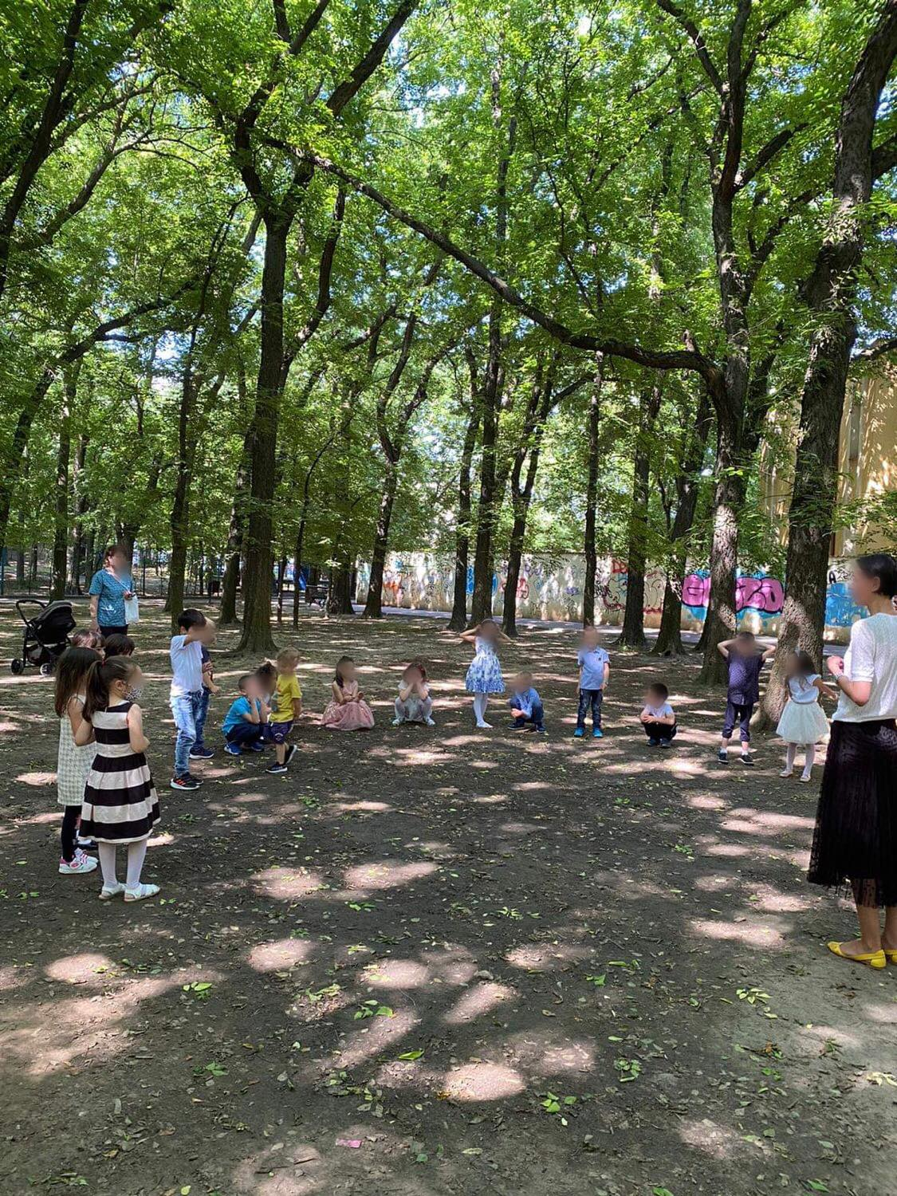

Slide 14
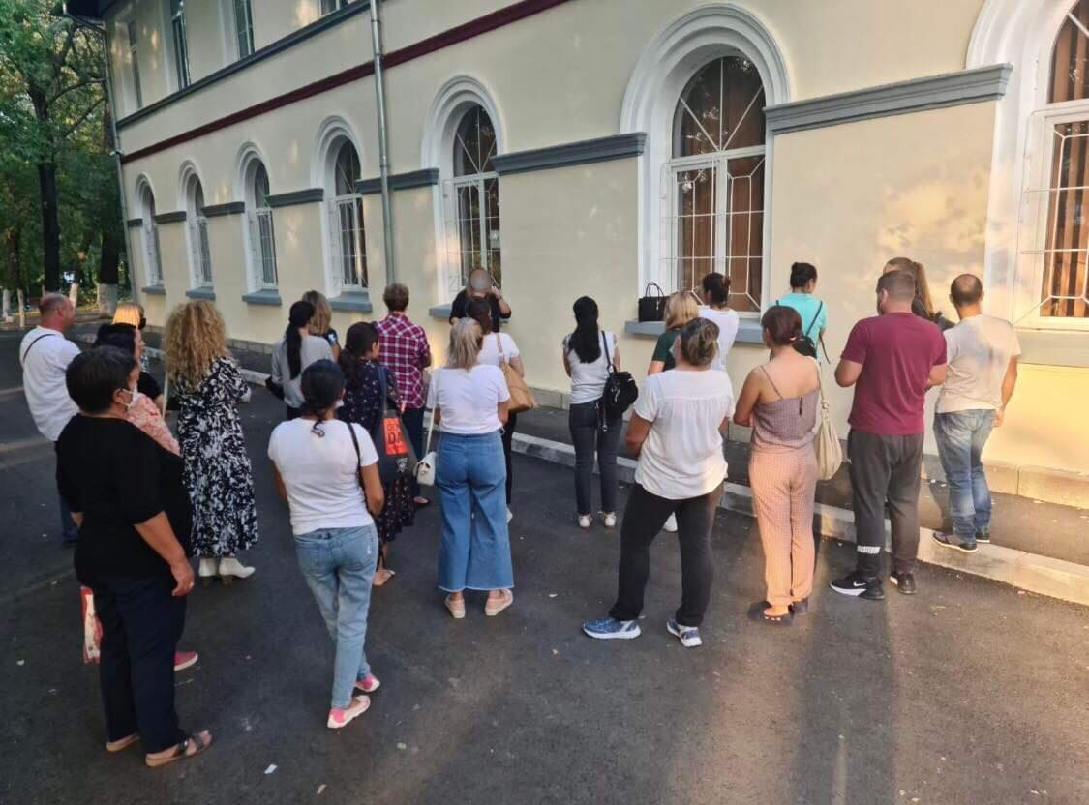
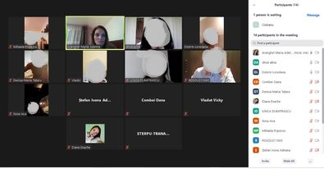

Slide 15
Feedback-ul părinților
Adriana C.,, Recompensarea comportamentelor nedorite crează probleme în relația părinte-copil. Aceasta este probabil una dintre cele mai des întâlnite erori de educație pe care le facem și am înțeles cum să procedez.”
Cătălin A.,, Am învățat că trebuie să mă conectez cu fetița mea, să învăț felul ei de a fi pentru a decodifica în mod corect mesajul pe care dorește să îl transmită.”
Andreea P.,, Este important să găsesc întotdeauna timp pentru a mă bucura jucându-mă cu copiii.”
Daniela I.,, Copilul simte că i se dedică din timpul celuilalt și se simte important.Promit să aplic tot ce am învățat!”

